Slide 1
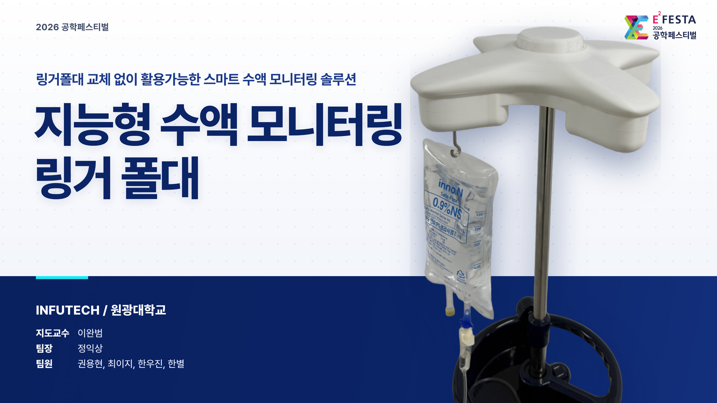
Notes:
1 / 20
영어 접수 X only 한글로 작품 제목 다시 만들 것

Slide 2
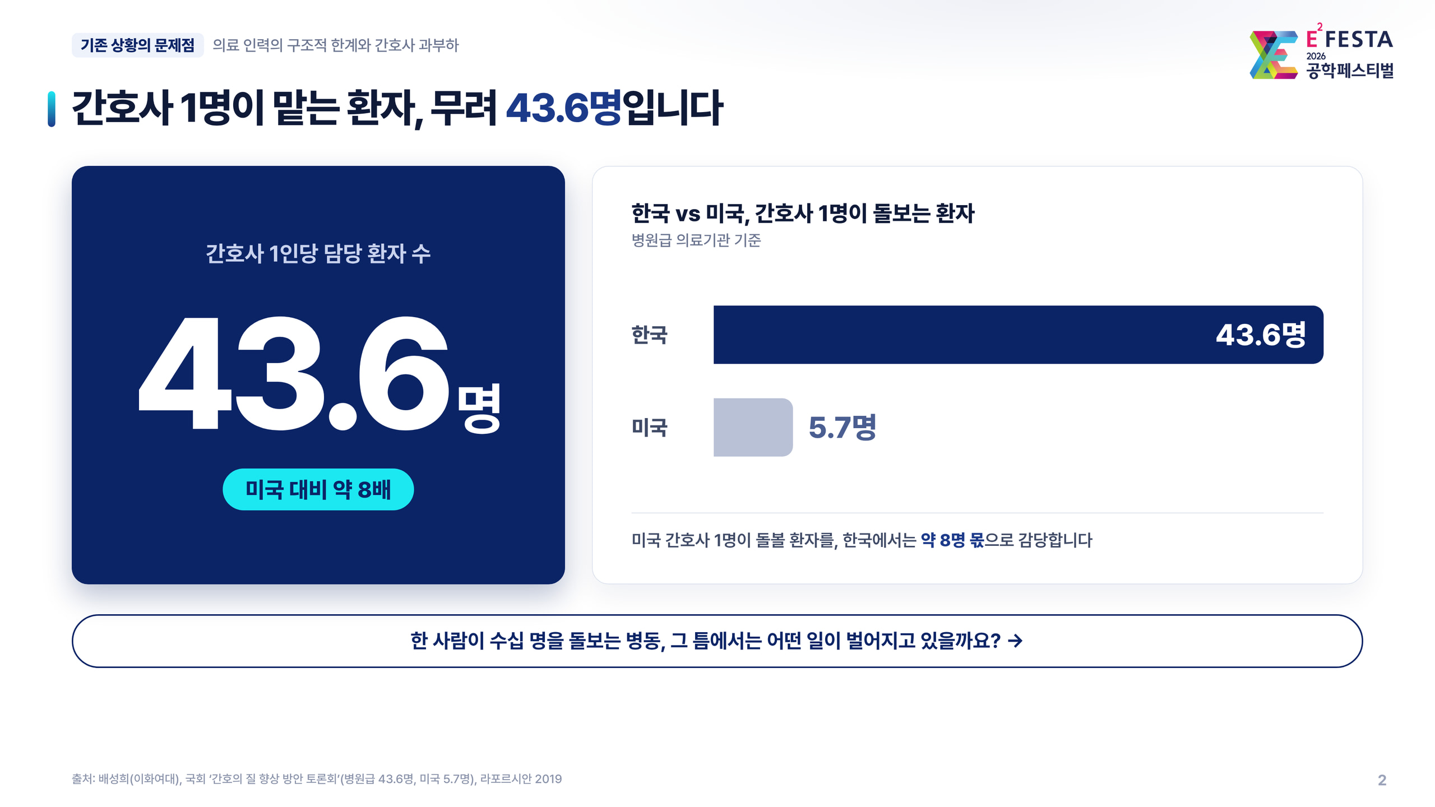
Notes:
2 / 20

Slide 3
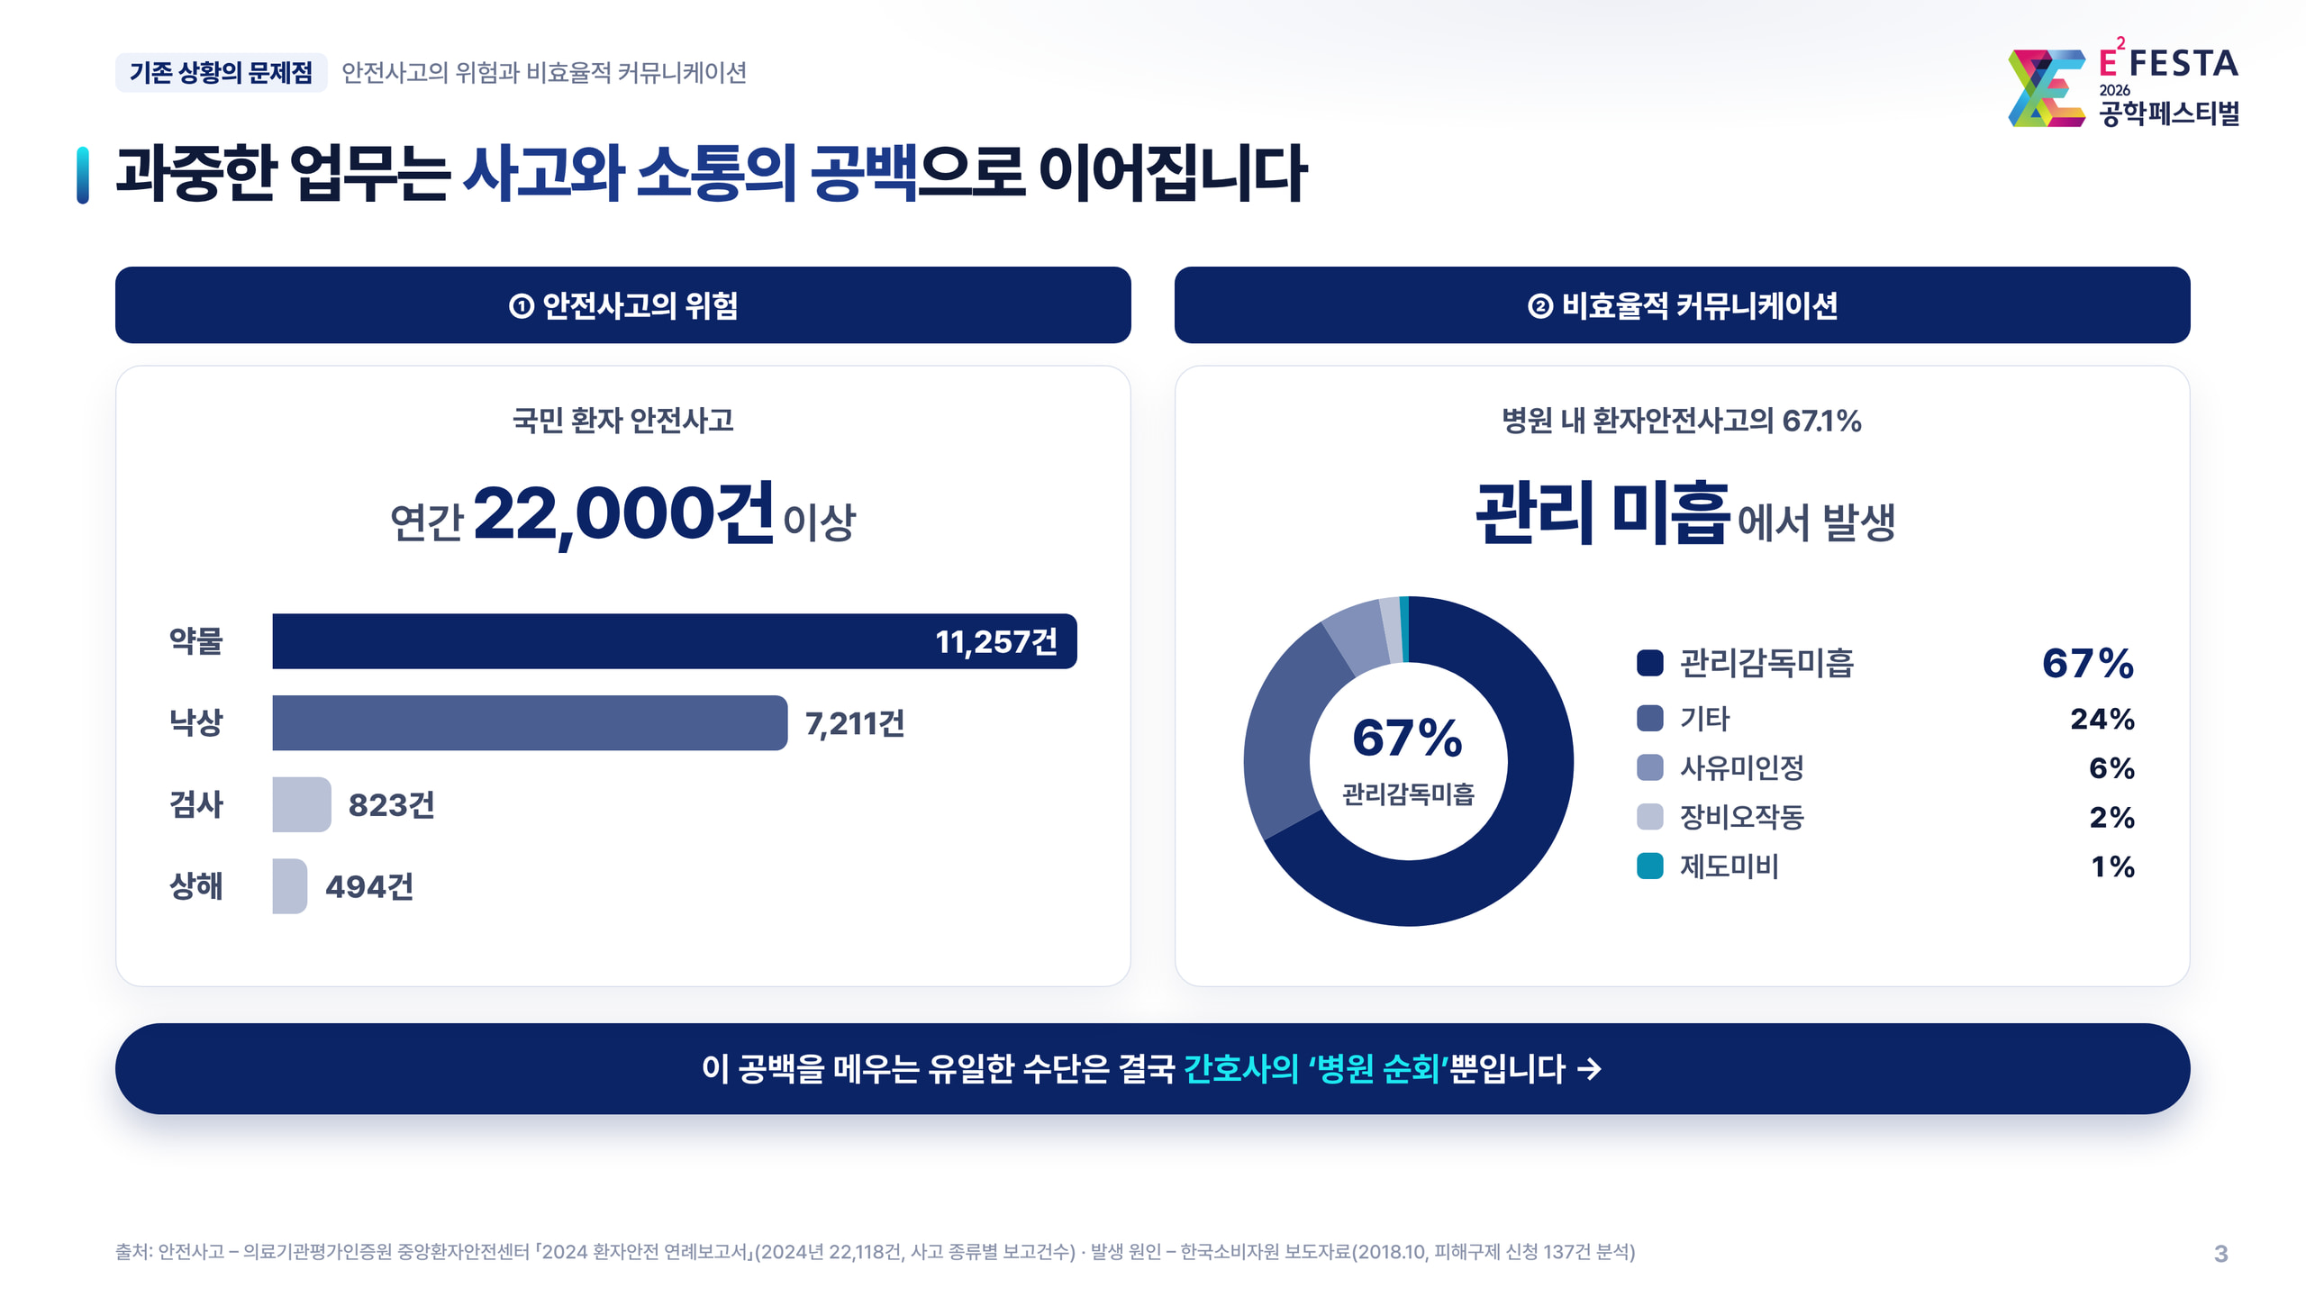
Notes:
3 / 20

Slide 4
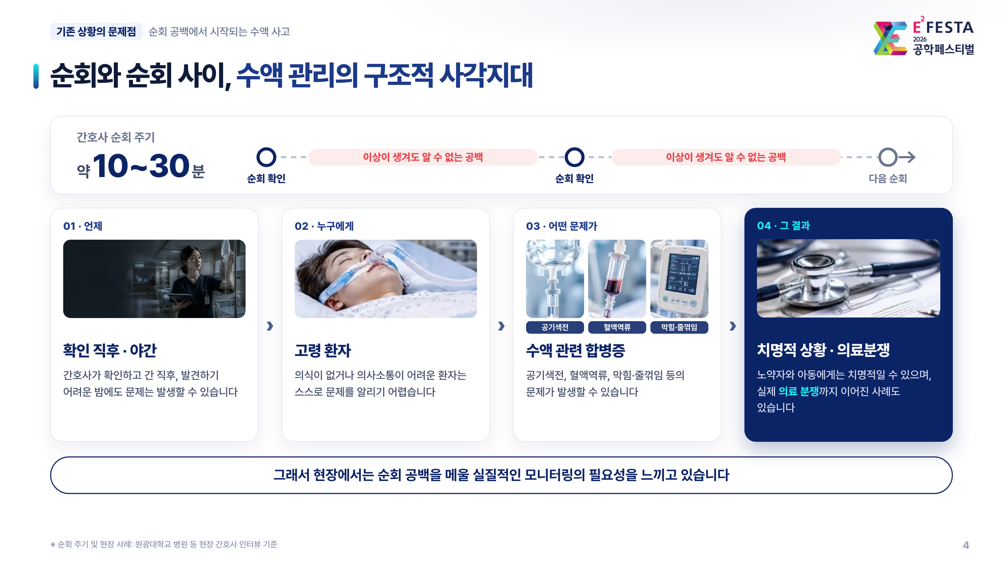
Notes:
4 / 20

Slide 5
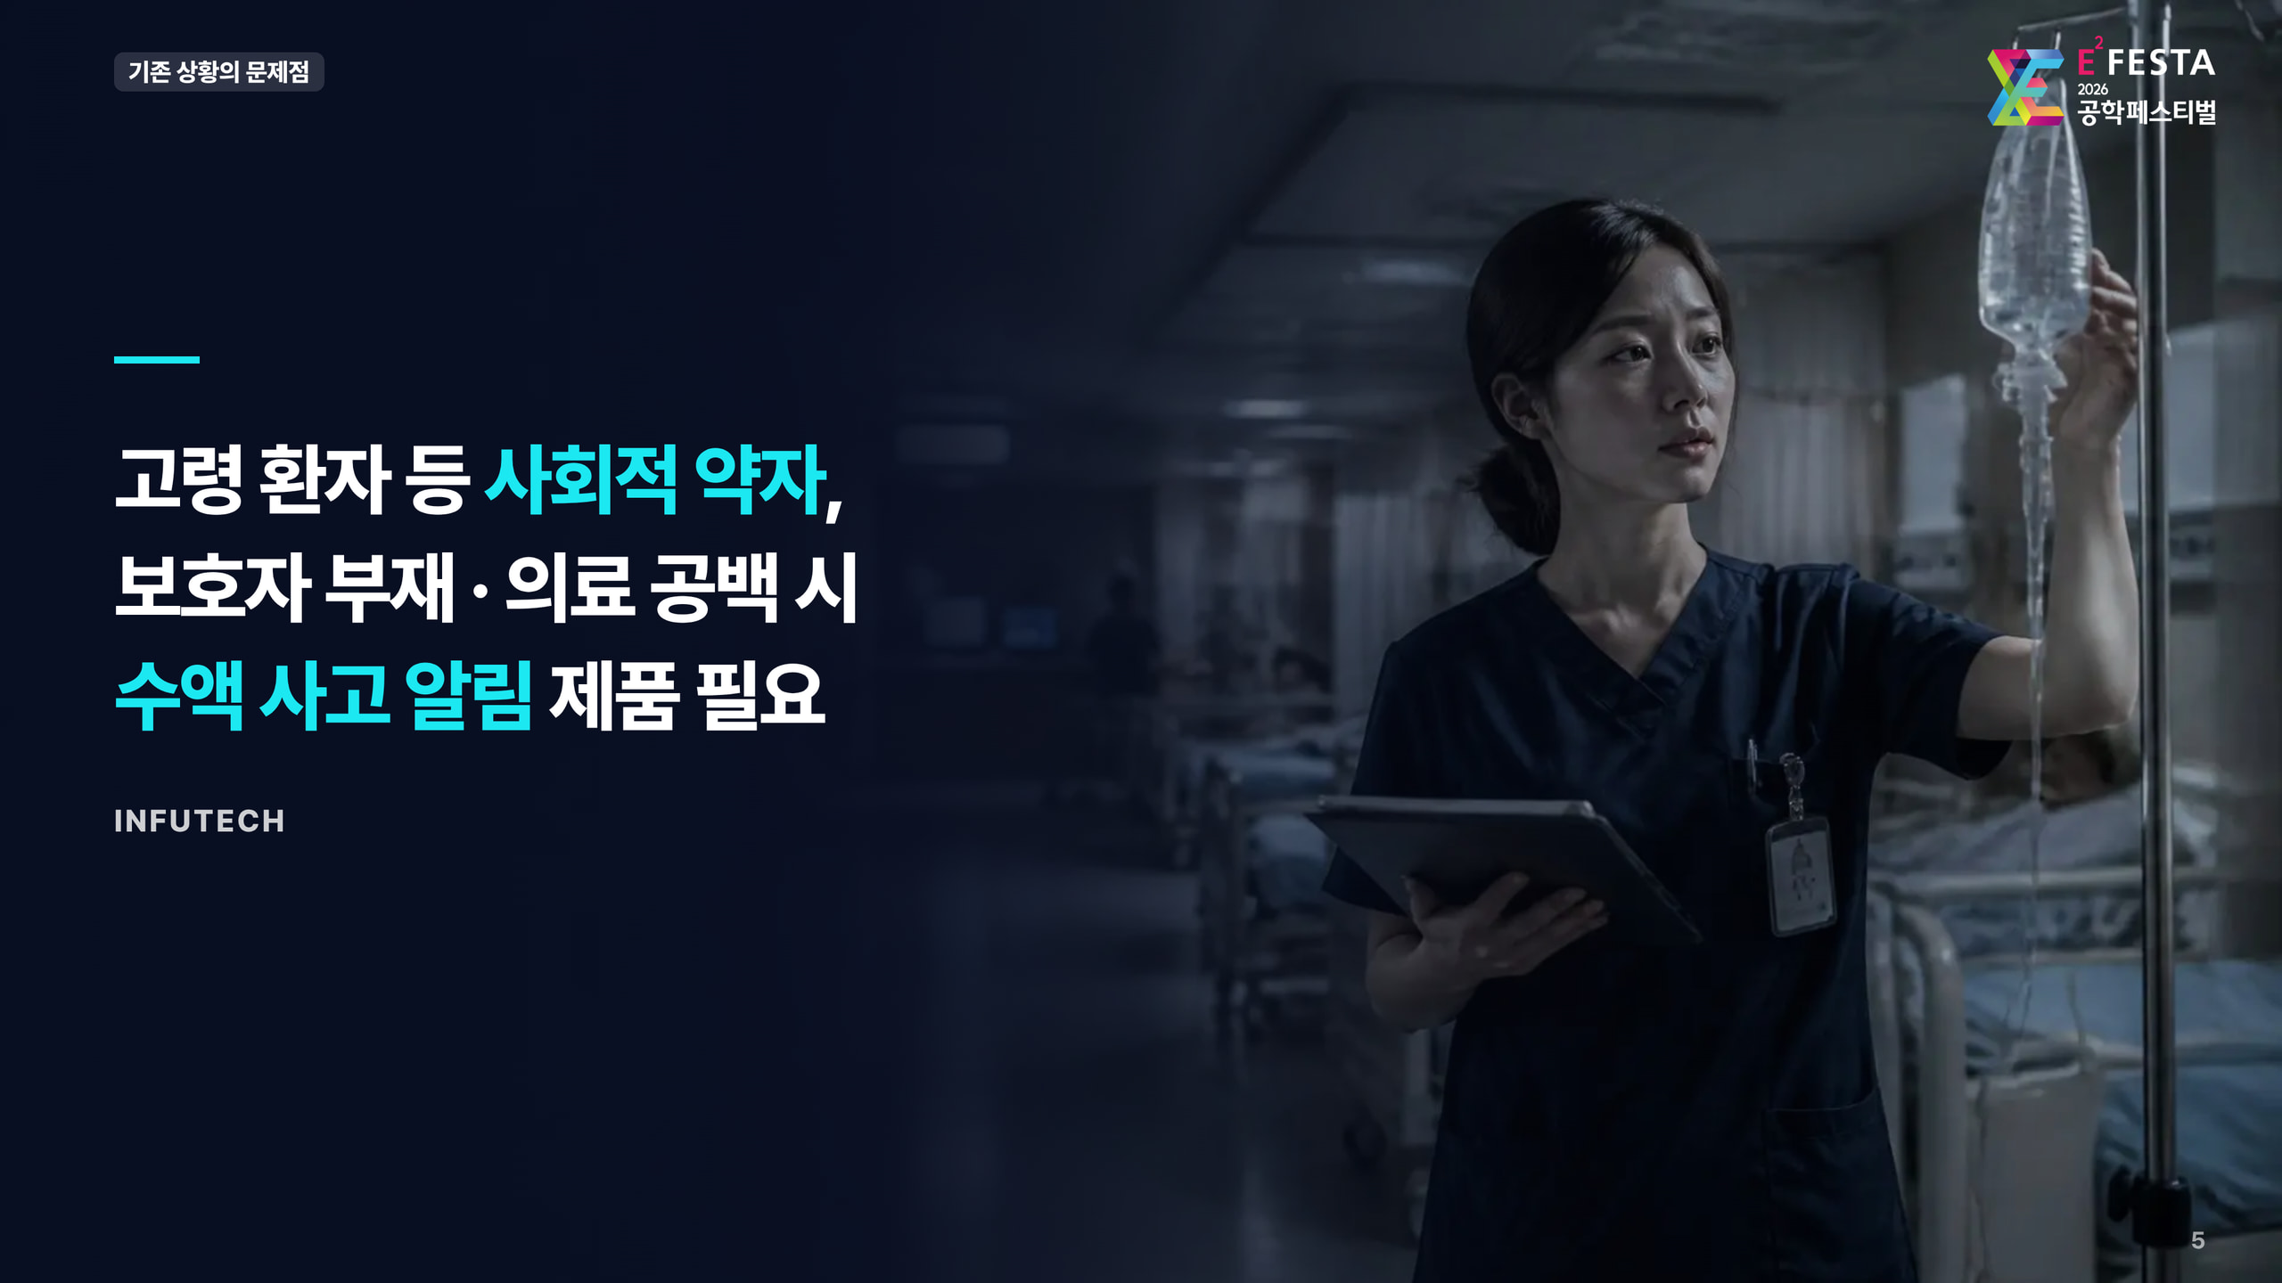
Notes:
5 / 20
공학페스티벌 로고 흰색글씨로 배경에 가리지 않게 바꾸기

Slide 6
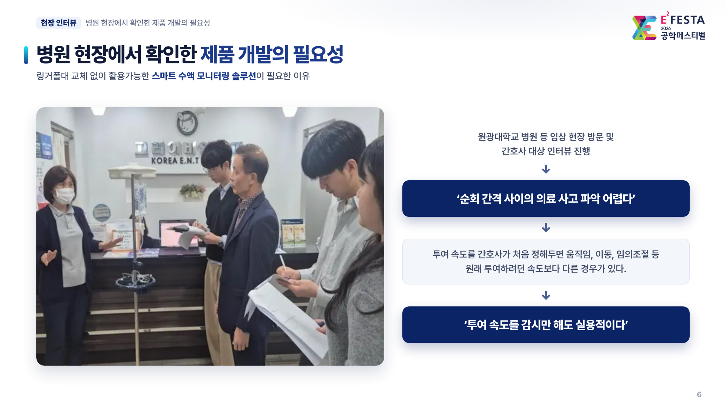
Notes:
6 / 20

Slide 7
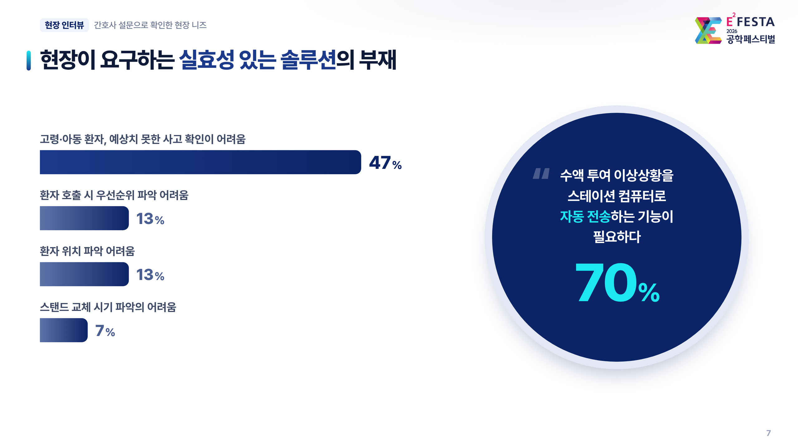
Notes:
7 / 20

Slide 8
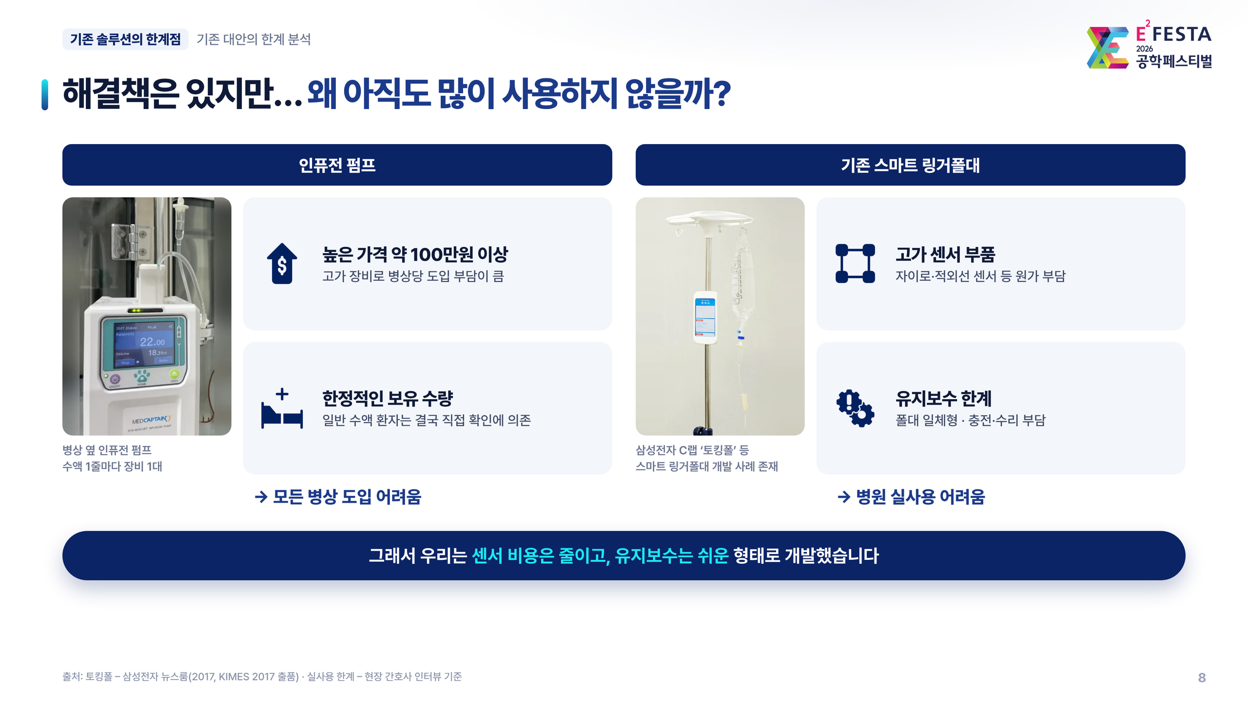
Notes:
8 / 20

Slide 9
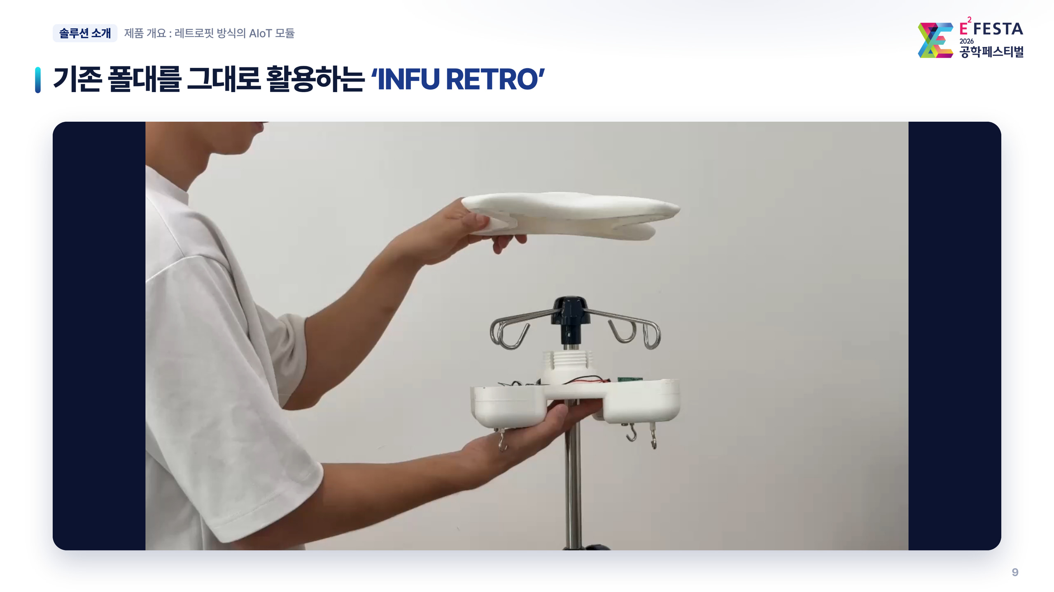
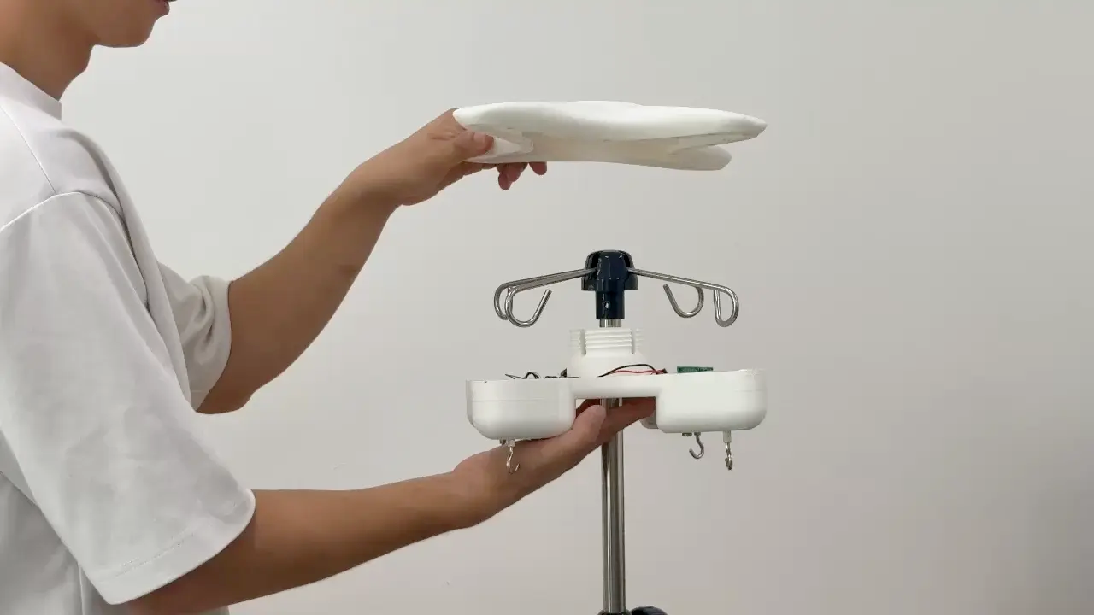
Notes:
9 / 20
현장에서 영상 안될것을 대비하여 스페어로 항상 가지고 있기. 미리 확인 가능하다면 이상 없음.
영상 추가 1. 결합 과정 장면 2. 바로 앱과 수액 투여되는 장면 3. 실제 임상이 불가하니, 임의로 수액 조절. 앱과 대시보드에 알람가는 장면 약 15초정도 최대 20초

Slide 10
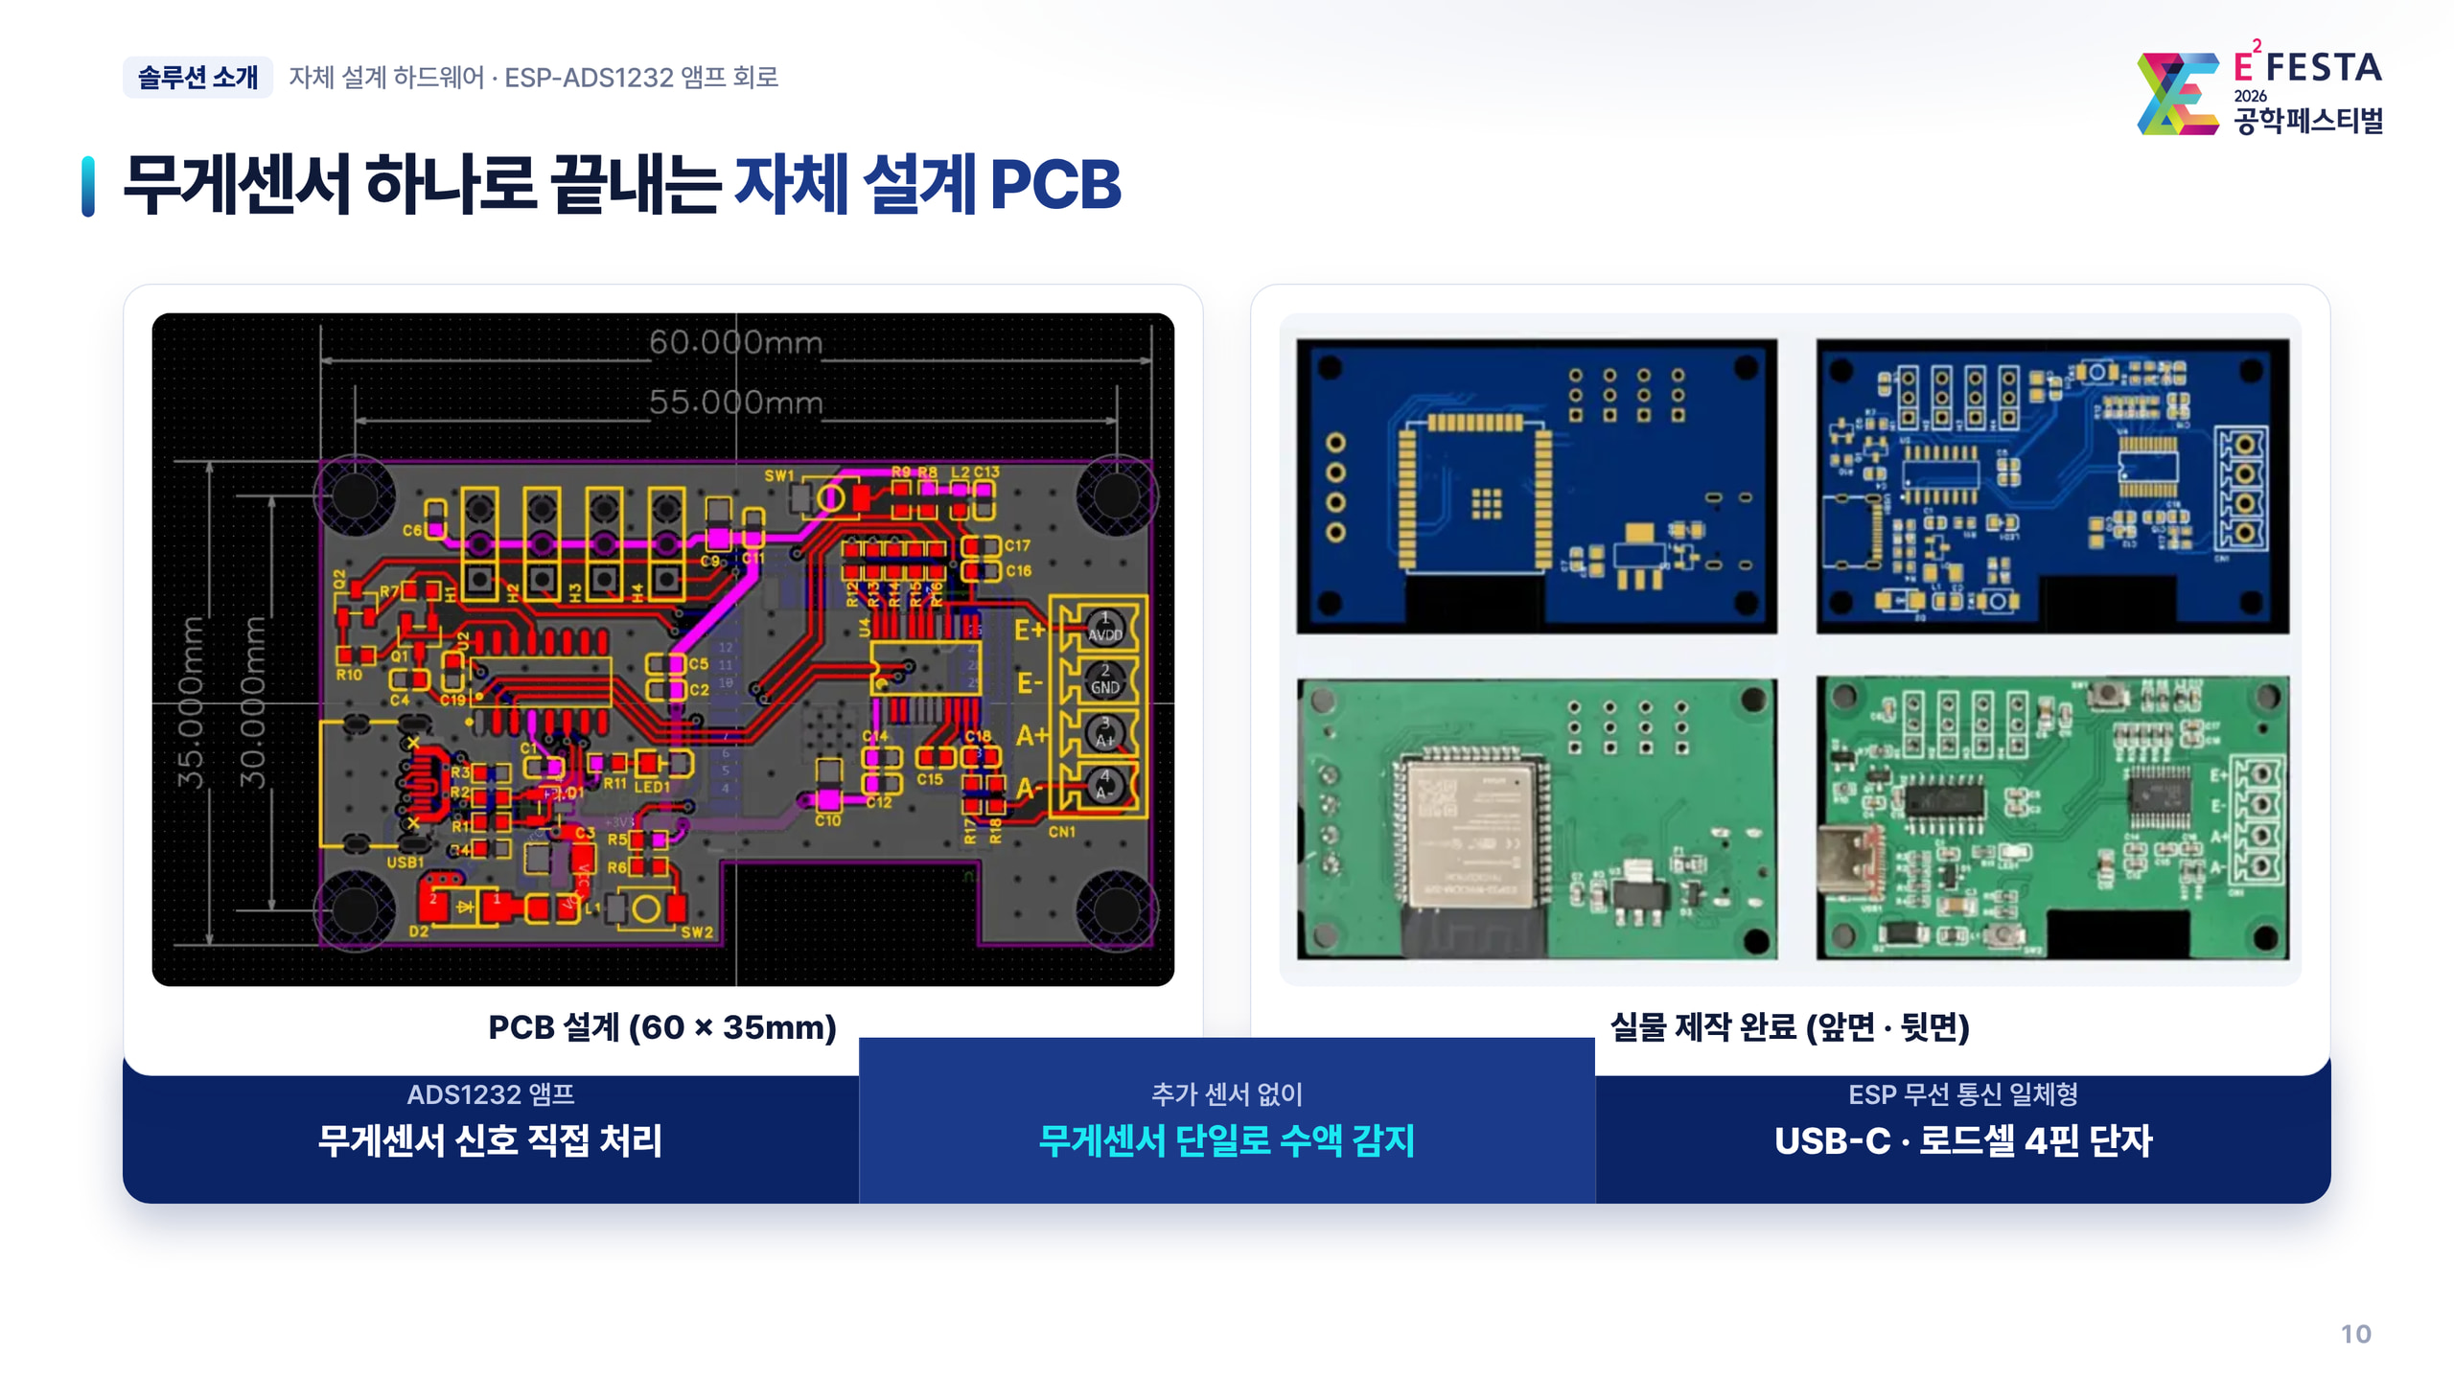
Notes:
10 / 20

Slide 11
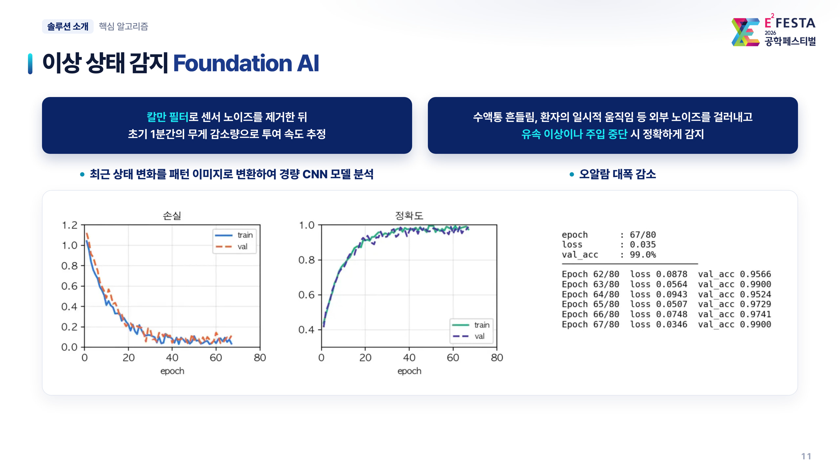
Notes:
11 / 20

Slide 12
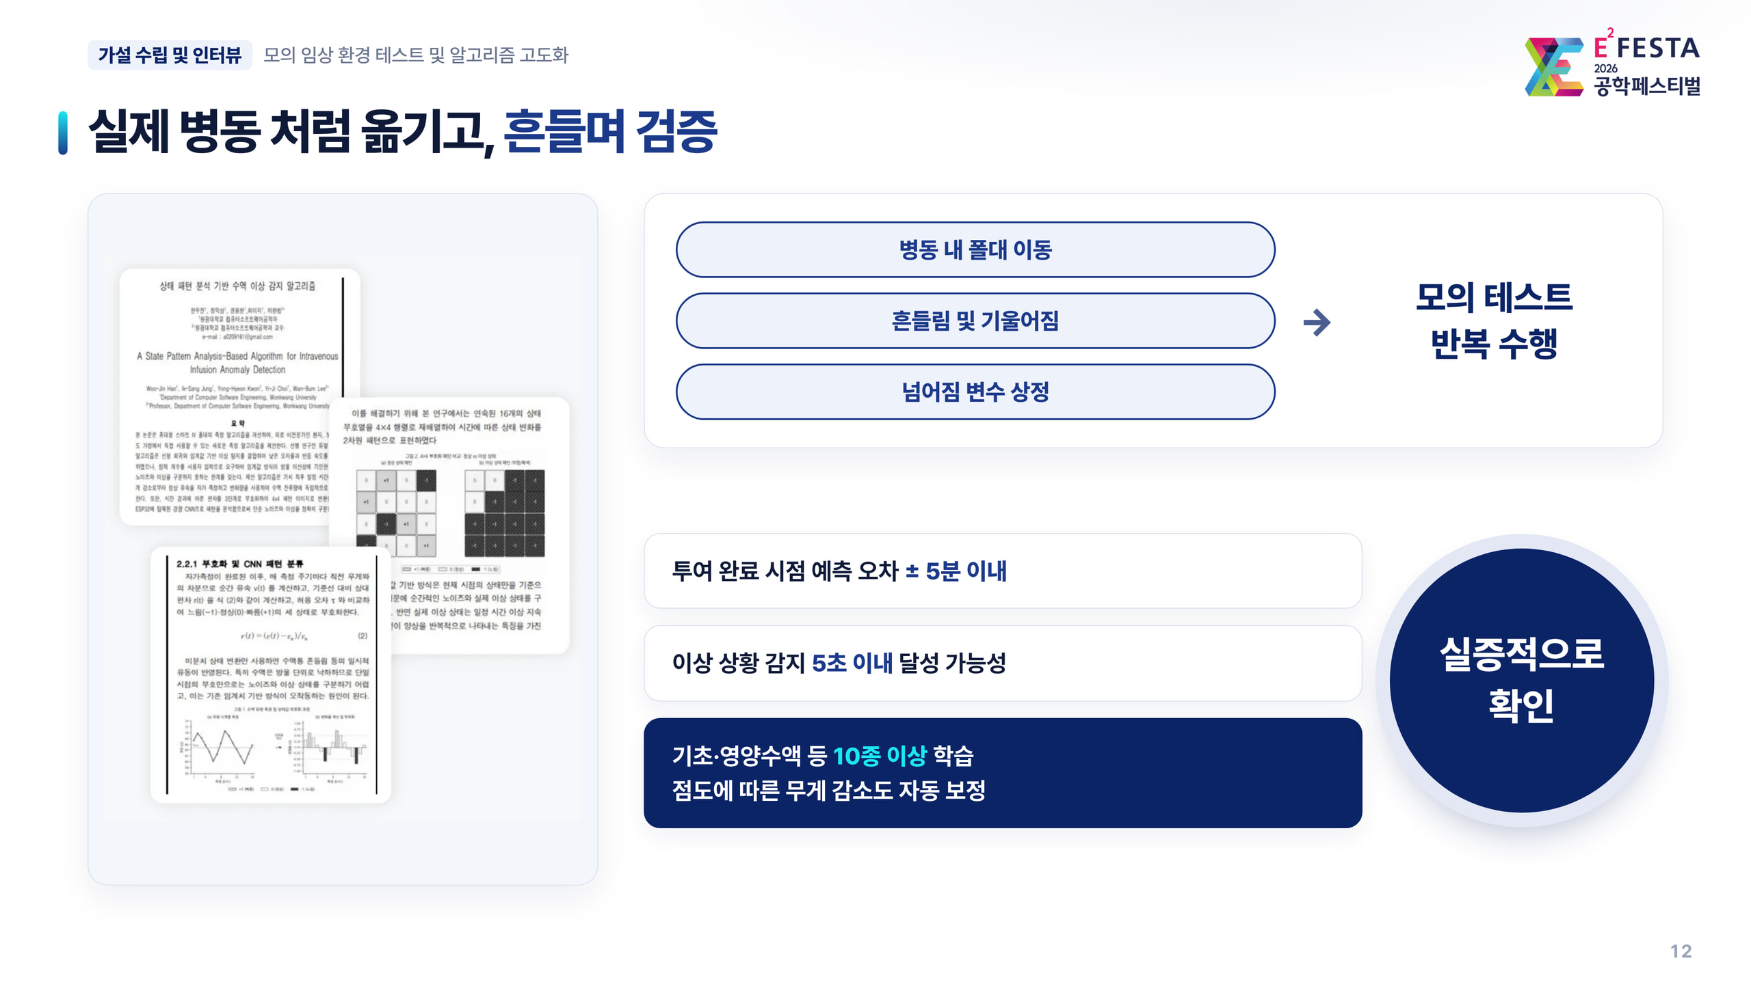
Notes:
12 / 20

Slide 13
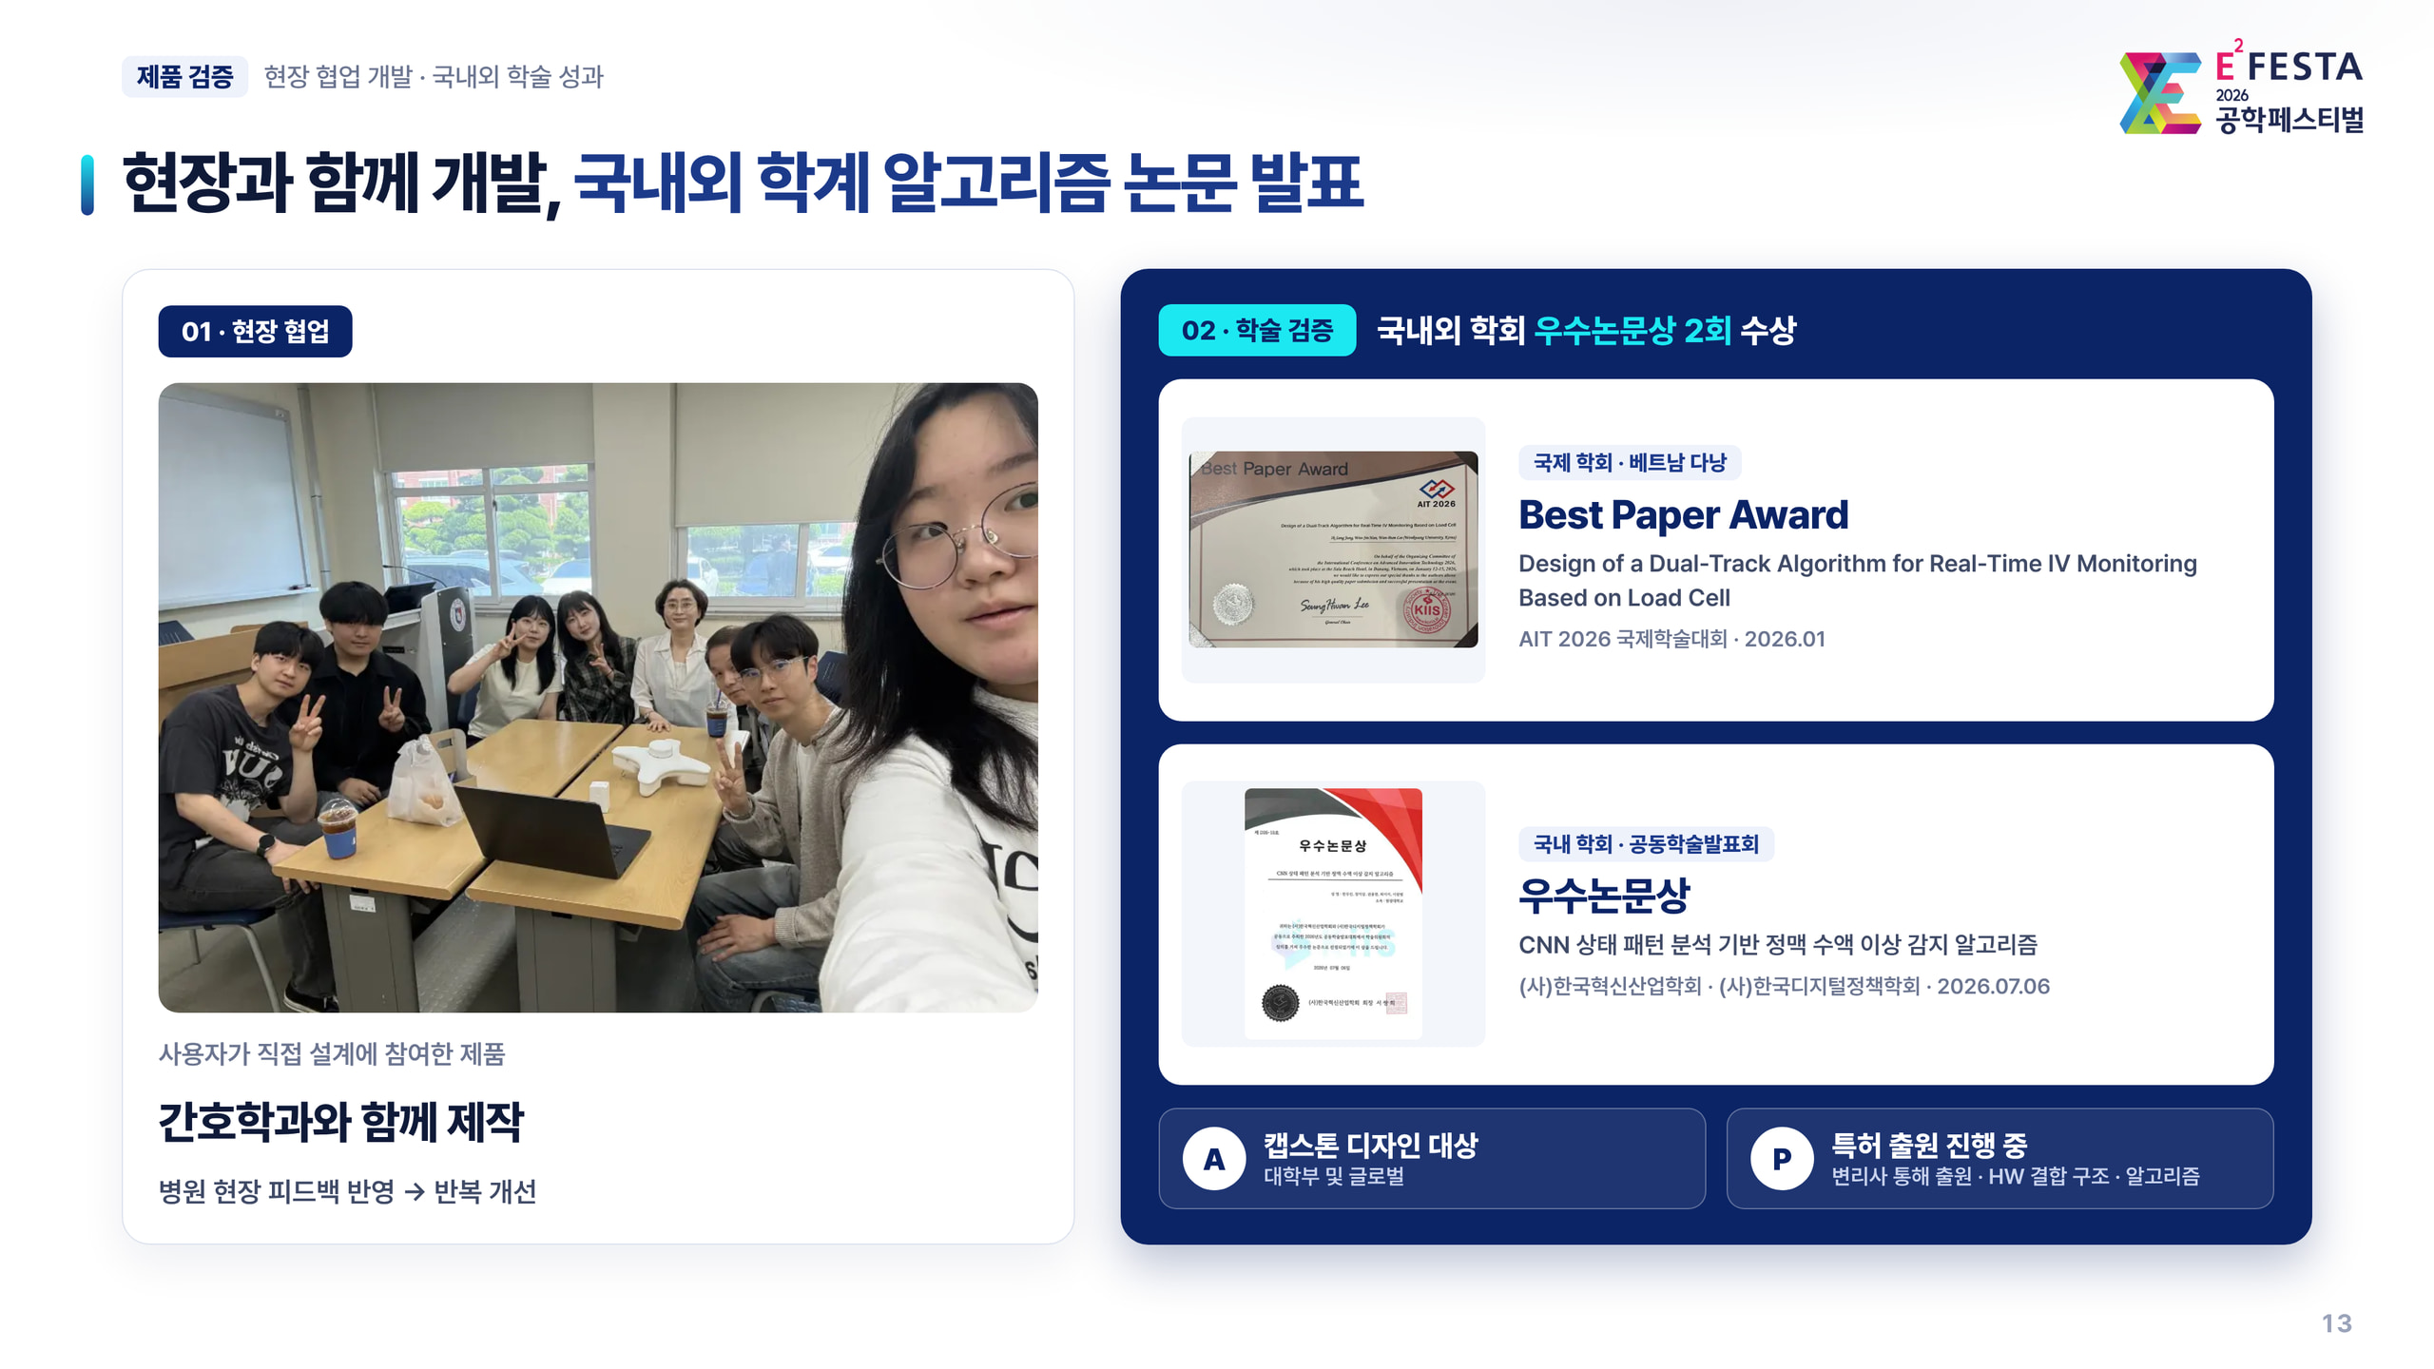
Notes:
13 / 20

Slide 14
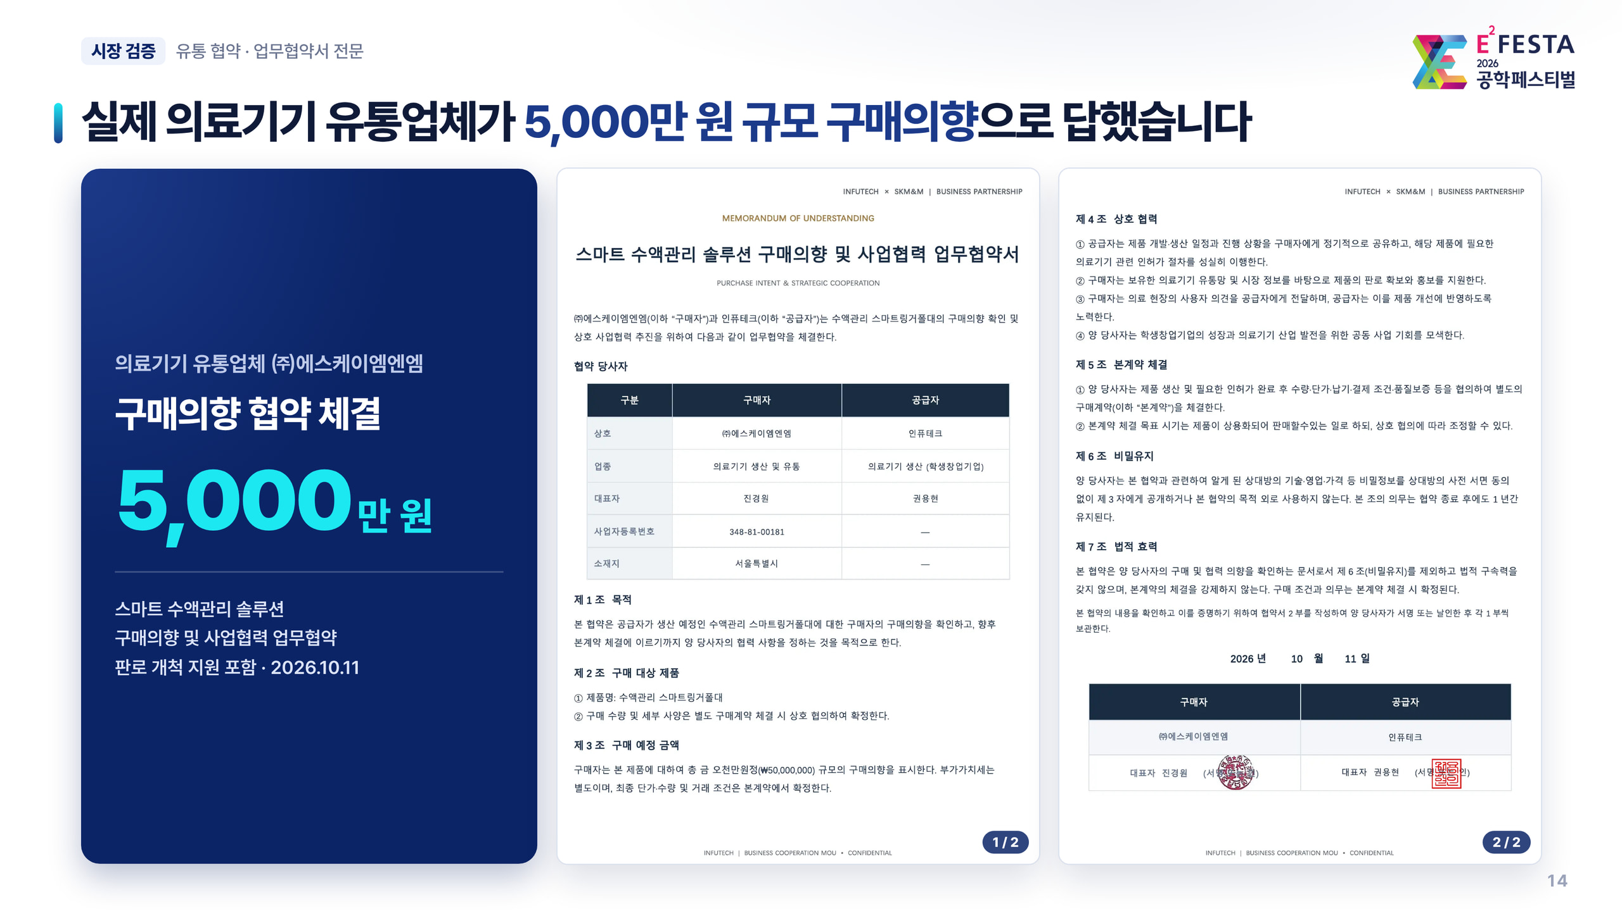
Notes:
14 / 20
실제 의료기기 유통업체 ㈜에스케이엠엔엠과 5,000만 원 규모의 구매의향 협약을 맺었습니다. 오른쪽이 협약서 전문입니다. 제3조에 5,000만 원 규모 구매의향, 제4조에 보유 유통망과 시장 정보를 통한 판로 확보와 홍보 지원이 담겨 있고, 생산과 인허가가 끝나면 수량과 단가를 협의해 본계약을 체결합니다.

Slide 15
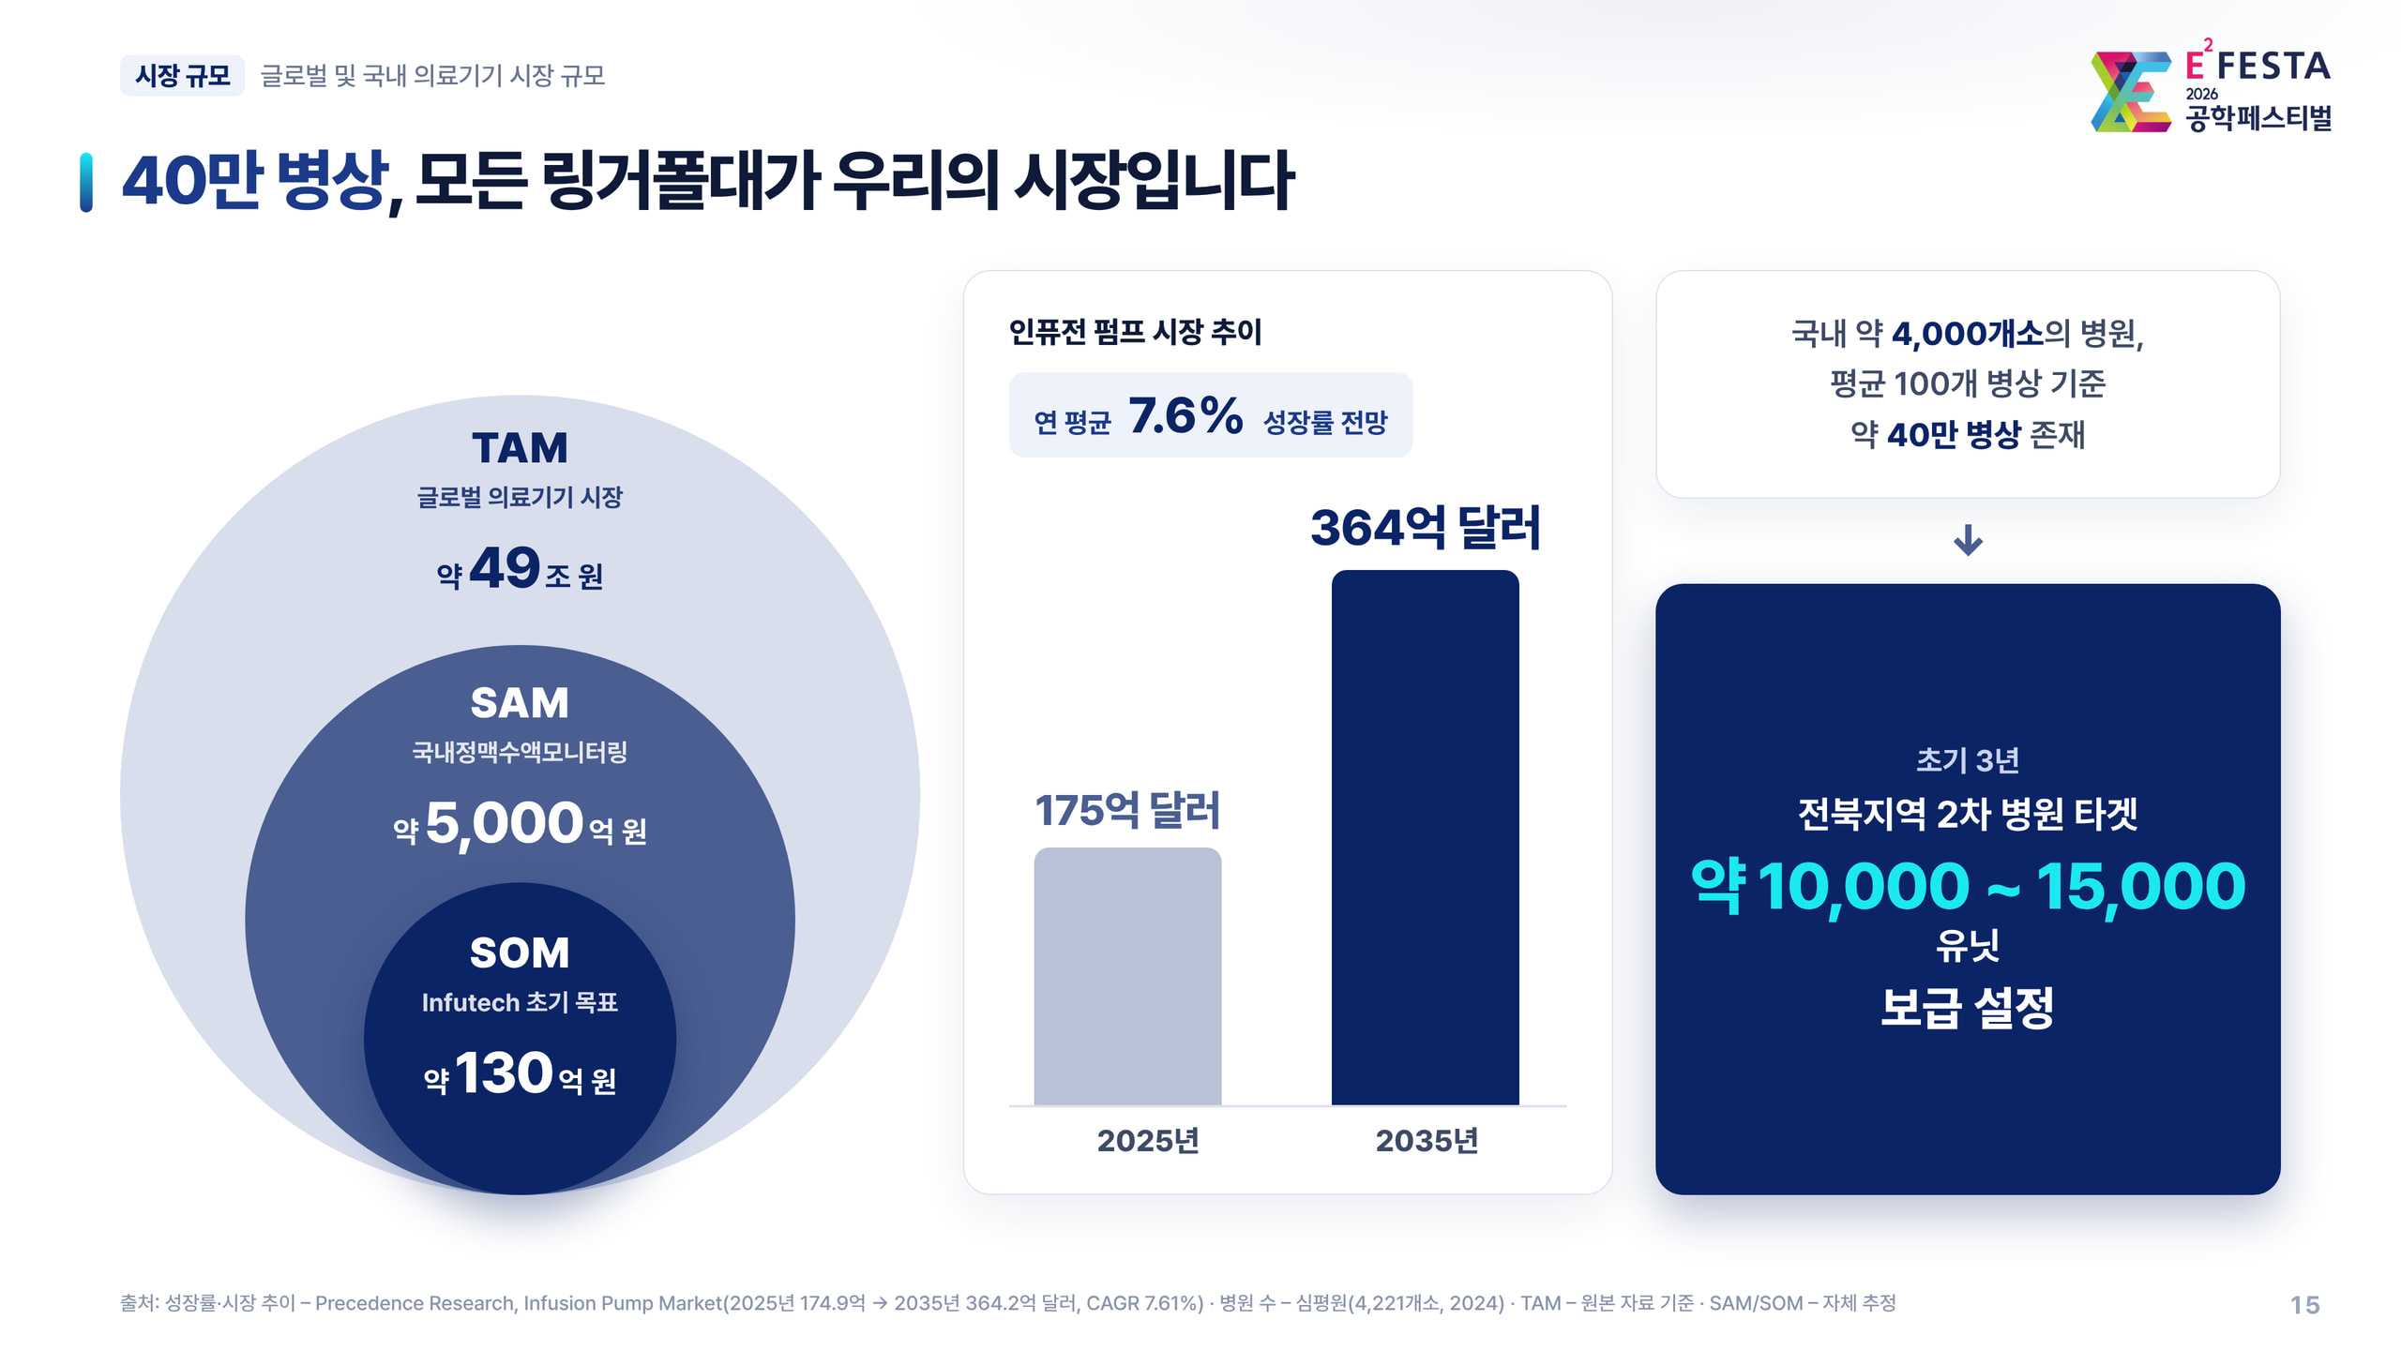
Notes:
15 / 20

Slide 16
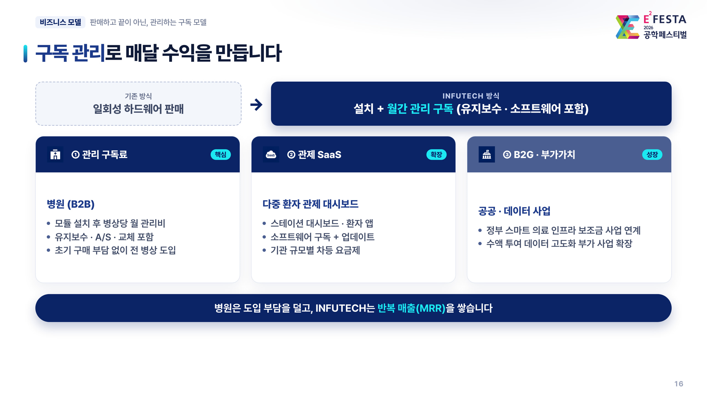
Notes:
16 / 20

Slide 17
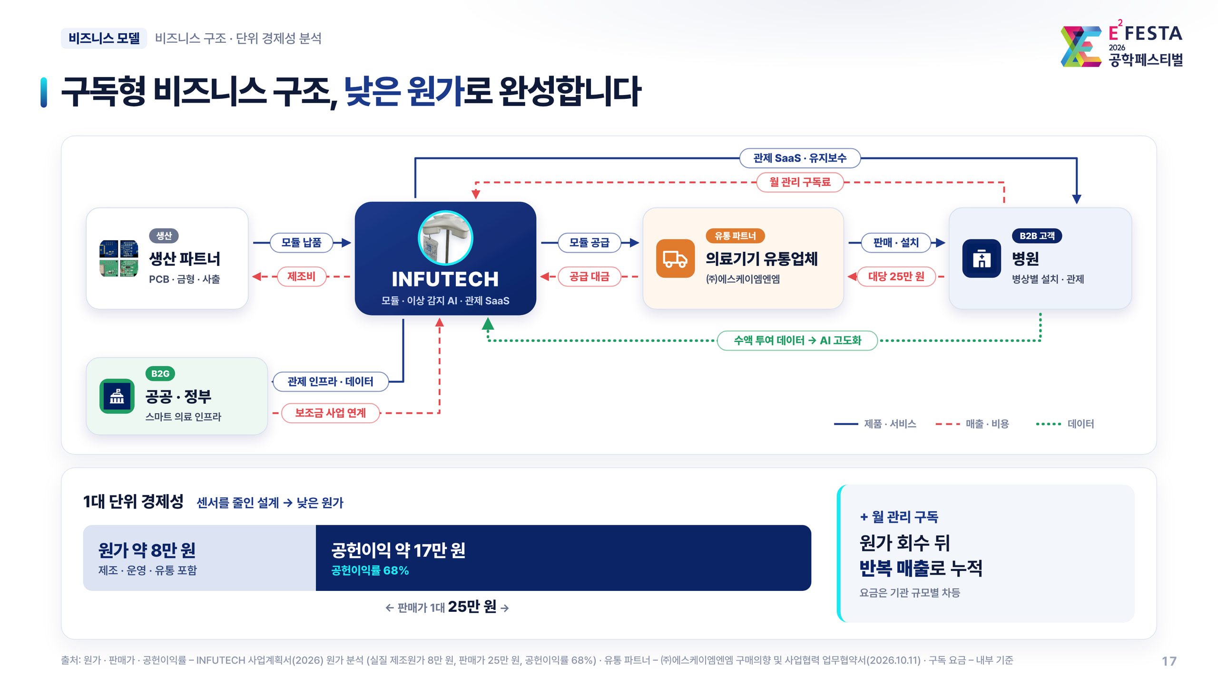
Notes:
17 / 20
생산은 PCB · 금형 · 사출을 외주로 맡깁니다. 저희가 만든 모듈은 의료기기 유통업체 에스케이엠엔엠을 통해 병원에 대당 25만 원으로 판매 · 설치됩니다. 설치 뒤에는 저희가 병원에 관제 SaaS와 유지보수를 직접 제공하고 월 관리 구독료를 받으며, 모이는 수액 투여 데이터로 AI를 고도화합니다. 공공에는 관제 인프라와 데이터를 제공해 보조금 사업과 연계합니다.
센서를 줄인 설계 덕분에 제조 · 운영 · 유통 비용을 모두 더한 대당 원가는 약 8만 원입니다. 판매가 25만 원 중 약 17만 원, 68퍼센트가 공헌이익으로 남고, 원가를 회수한 뒤에는 월 관리 구독이 반복 매출로 쌓입니다.

Slide 18
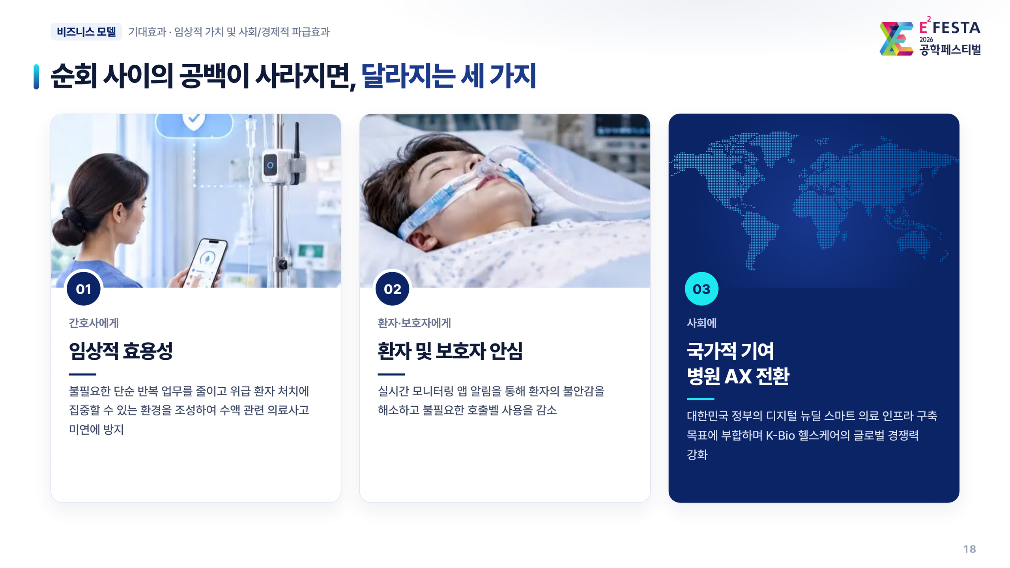
Notes:
18 / 20

Slide 19
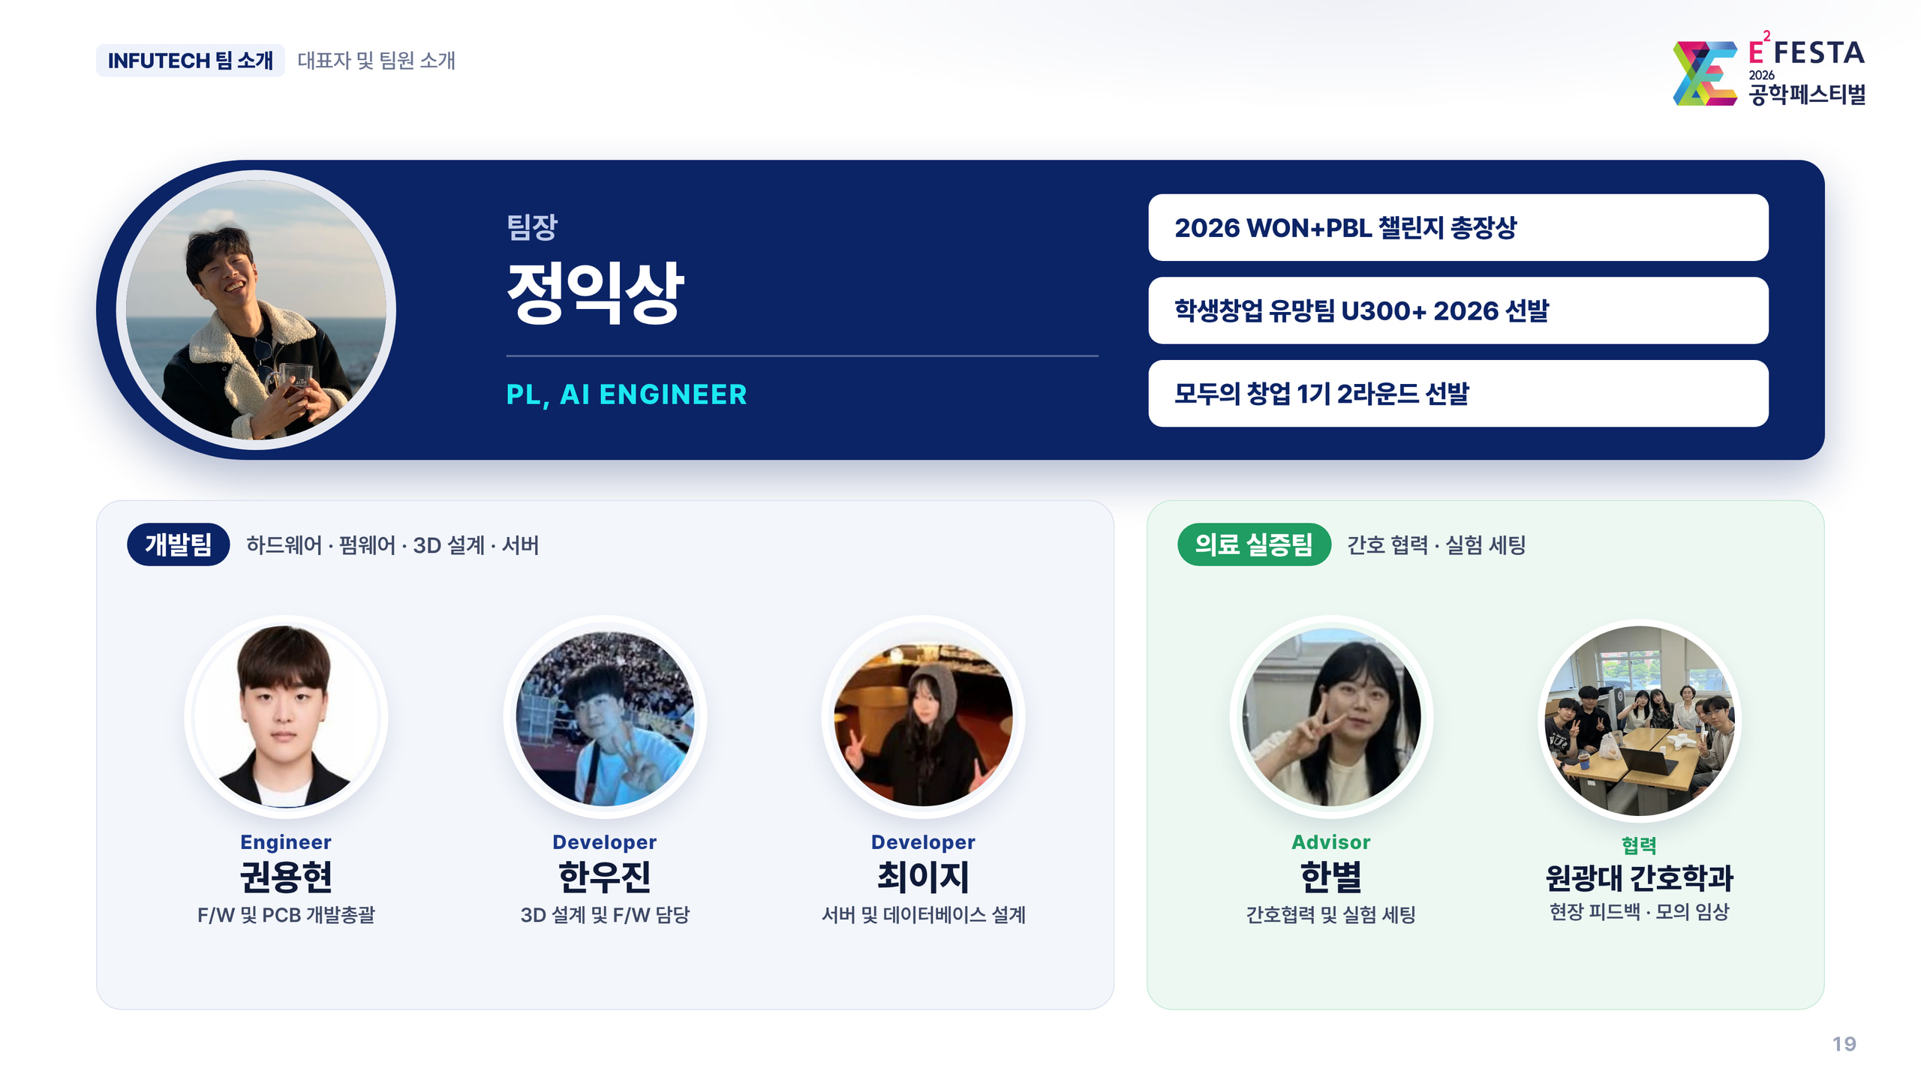
Notes:
19 / 20

Slide 20
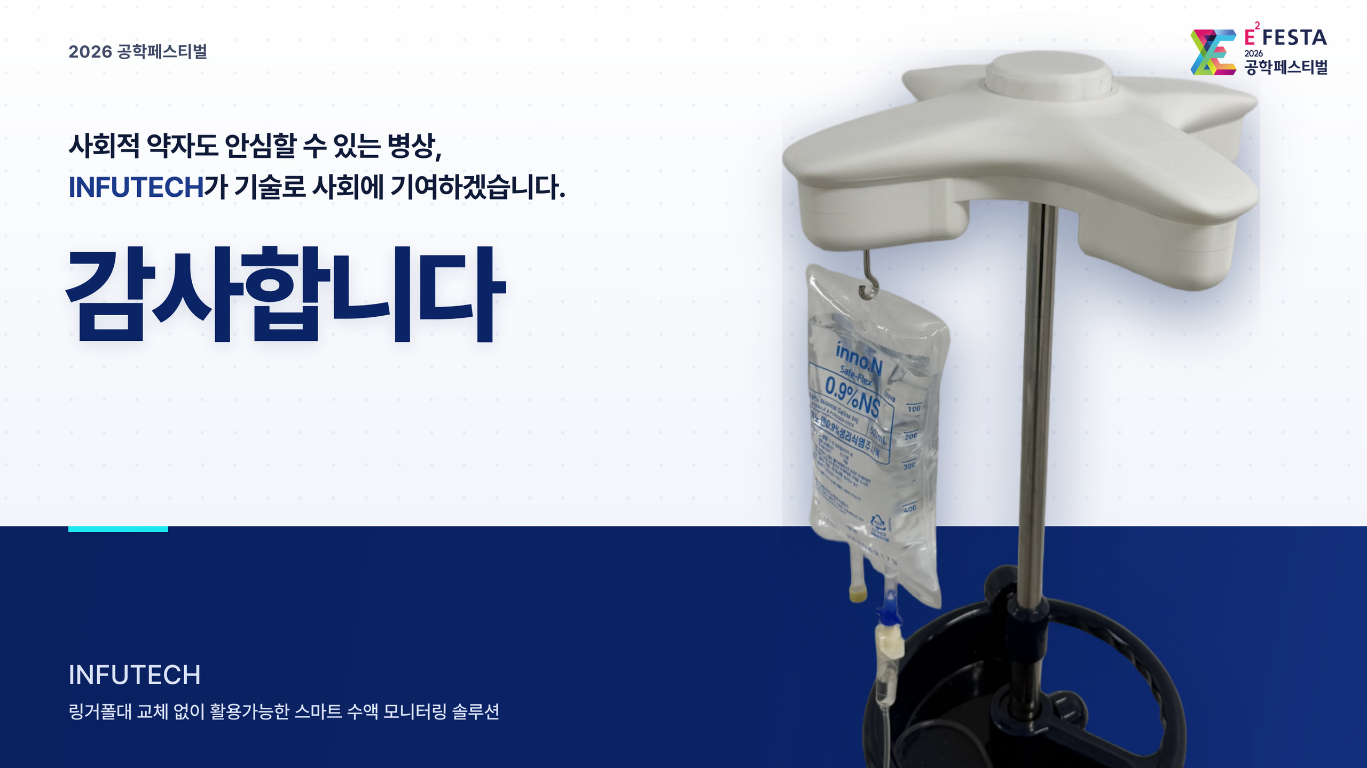
Notes:
20 / 20

